Slide 1
আজকের পাঠে সবাইকে জানাই স্বাগতম।

Slide 2
পরিচিতি
শিক্ষক পরিচিতি
পাঠ পরিচিতি
নামঃ মোঃ শামীম মিয়া
পদবীঃ প্রভাষক, রাষ্ট্রবিজ্ঞান
কটিয়াদী সরকারি কলেজ
কটিয়াদী, কিশোরগঞ্জ।
মোবাইলঃ ০১৭২১৪৪৬৪০৪
ইমেল- -shamimm132@gmail.com
শ্রেণি: একাদশ
বিষয়ঃ পৌরনীতি ও সুশাসন
অধ্যায়ের নামঃ নাগরিক সমস্যা ও আমাদের করনীয়

Slide 3
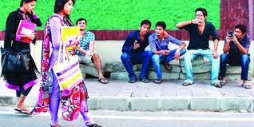
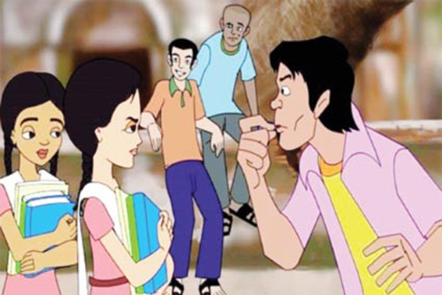
রাস্তাঘাটে শিস বাজিয়ে মেয়েদের ইভটিজিং

Slide 4
রাস্তাঘাটে মেয়েদেরকে ইভটিজিং করছে বখাটেরা

Slide 5
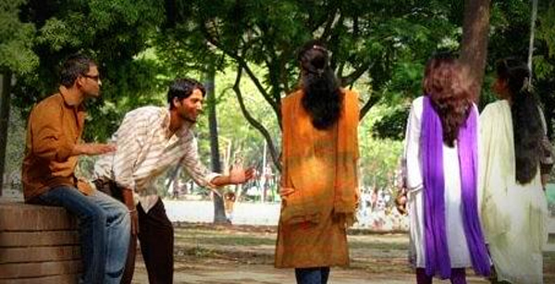
আজকের পাঠঃ ইভটিজিং

Slide 6
শিখনফল
১. ইভটিজিং কী তা বলতে পারবে
২.ইভটিজিং এর ধারণা ব‌্যাখ‌্যা করতে পারবে।
৩.ইভটিজিং এর কারণ বর্ণনা করতে পারবে।
৪. ইভটিজিং এর প্রতিকার বিশ্লেষণ করতে পারবে।

Slide 7
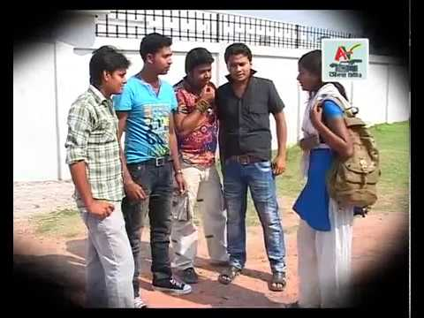
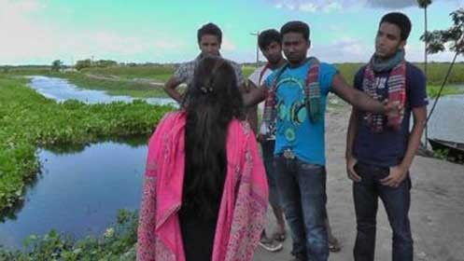
রাস্তা আটকে রেখে মেয়েটিকে টিজ করছে বখাটেরা

Slide 8
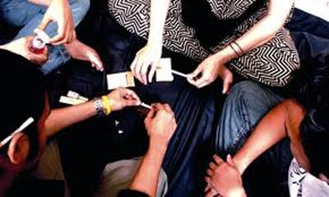
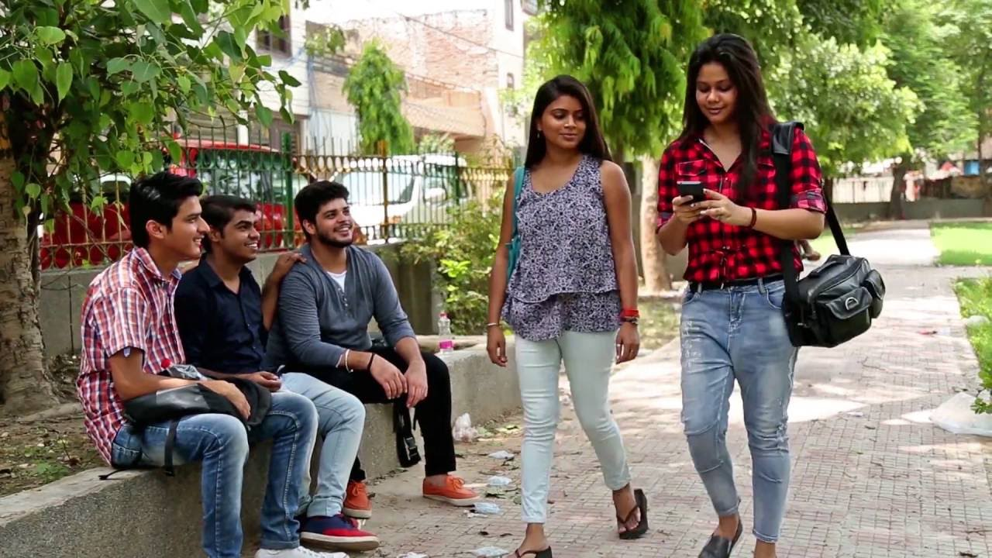
মেয়েদের অশালীন পোষাক পরিচ্ছদ
মেয়েদের অশালীন পোষাক পরিচ্ছদ
মাদকাশক্তি
মাদকাশক্তি

Slide 9
ইভটিজিং প্রতিকারের বিভিন্ন উপায়
আইনের আশ্রয় নেয়া
ইভটিজিং প্রতিরোধে মানববন্ধন

Slide 10
ইভটিজিং বিরোধী শপথ
ইভটিজিং বিরোধী আলোচনা সভা ও র‍্যালী

Slide 11
ইভটিজিং থেকে রক্ষা পাবার আরও কিছু উপায়
অপরাধীকে আইনের হাতে সমর্পন
পর্দা প্রথা মেনে চলা
ইভটিজিং বিরোধী মতবিনিময় সভা

Slide 12
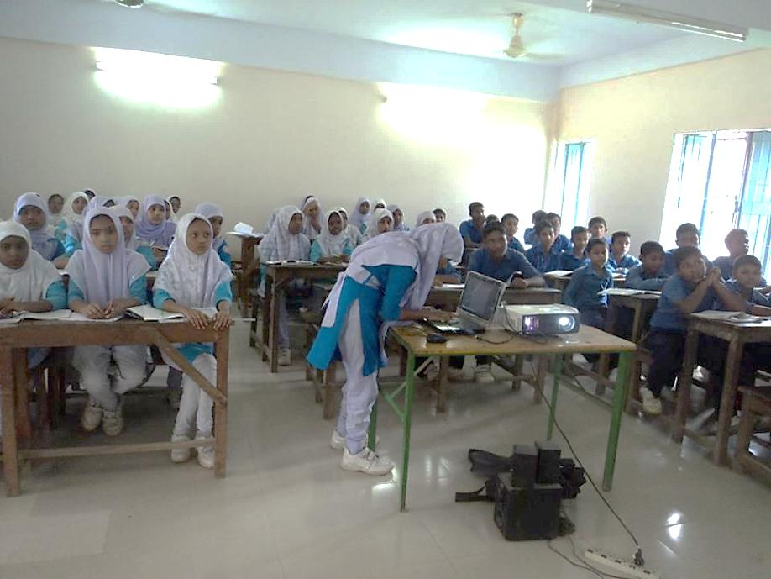
জোড়ায় কাজ
ইভটিজিং কীভাবে নানাবিধ সামাজিক সমস্যার সৃষ্টি করে ব্যাখ্যা কর।
সময়ঃ ৫ মিনিট

Slide 13
মূল্যায়ন
১) ইভটিজিং এর ঘটনাগুলো কোথায় বেশি ঘটে?
(ক) প্রেক্ষাগৃহের আশেপাশে (খ) পার্কের পাশে (গ) শিক্ষাঙ্গনের আশেপাশে ঘ) দর্শনীয় স্থানের আশেপাশে
২) ইভটিজিং এর কারণ কী?
(ক) নৈতিক অবক্ষয় (খ) স্বজন প্রীতি (গ) সাম্প্রদায়িক সম্প্রীতির অভাব (ঘ) স্থানীয় সরকারের দূর্বলতা
৩) ইভটিজিং প্রতিরোধ করা যেতে পারে-
i) কর্মসংস্থান সৃষ্টি i i) আইনের কঠোর প্রয়োগ i i i) নৈতিক মূল্যবোধ সৃষ্টি
নিচের কোনটি সঠিক?
(ক) i ও i i (খ) i i ও i i i (গ) i ও i i i ঘ) i, i i ও i i i

Slide 14
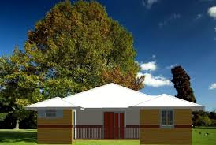
বাড়ির কাজ
ইভটিজিং কীভাবে নানাবিধ সামাজিক সমস্যার সৃষ্টি করে ব্যাখ্যা কর।

Slide 15
সবাইকে ধন্যবাদ।

